Slide 1
TUẦN 6
Thứ hai, ngày 14 tháng 10 năm 2024
BÀI 11: CÁI TRỐNG TRƯỜNG EM
(Tiết 1 + 2)
TIẾNG VIỆT 2
Trường: Tiểu học Nguyễn Bỉnh Khiêm
Lớp: 2A2
GVCN: Nguyễn Thị Trà Giang

Slide 2
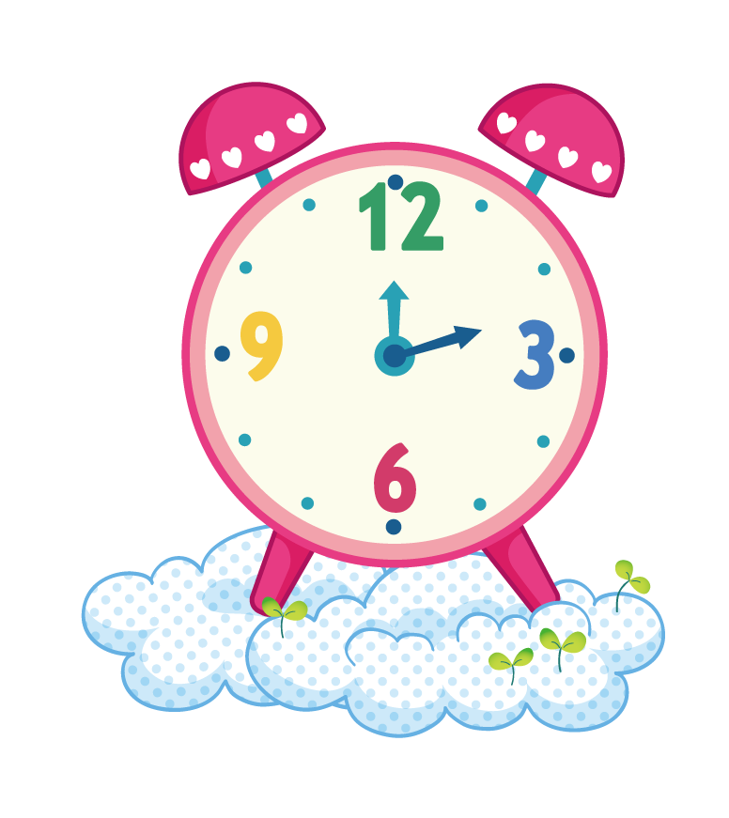
Khởi động
Khởi động

Slide 4
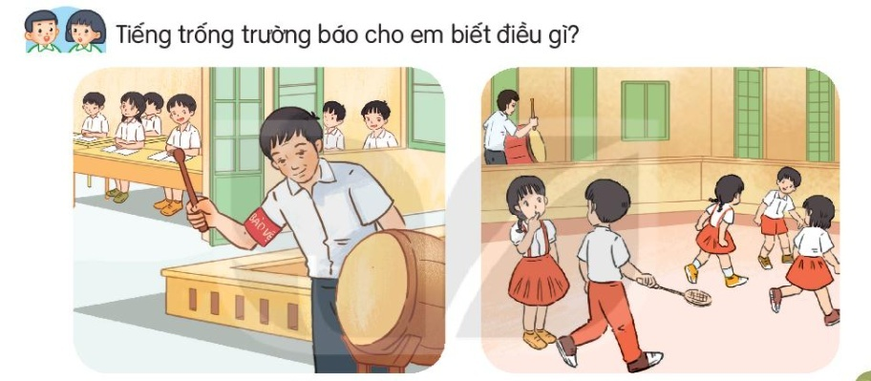
Báo đã đến giờ vào lớp, báo giờ ra chơi, giờ ra về......

Slide 5
LUYỆN ĐỌC
LUYỆN
ĐỌC

Slide 6
Đọc mẫu
Cái trống trường em
Đọc
mẫu
Cái trống trường em
Mùa hè cũng nghỉ
Suốt ba tháng liền
Trống nằm ngẫm nghĩ.
Buồn không hả trống
Trong những ngày hè
Bọn mình đi vắng
Chỉ còn tiếng ve?
Cái trống lặng im
Nghiêng đầu trên giá
Chắc thấy chúng em
Nó mừng vui quá!
Kìa trống đang gọi
Tùng! Tùng! Tùng! Tùng...
Vào năm học mới
Rộn vang tưng bừng.
(Thanh Hào)
Notes:
Kích vào khung chữ đọc mẫu để mở file đọc mẫu

Slide 7
Đọc nối tiếp câu
Cái trống trường em
Đọc nối
tiếp câu
Cái trống trường em
Mùa hè cũng nghỉ
Suốt ba tháng liền
Trống nằm ngẫm nghĩ.
Buồn không hả trống
Trong những ngày hè
Bọn mình đi vắng
Chỉ còn tiếng ve?
Cái trống lặng im
Nghiêng đầu trên giá
Chắc thấy chúng em
Nó mừng vui quá!
Kìa trống đang gọi
Tùng! Tùng! Tùng! Tùng...
Vào năm học mới
Rộn vang tưng bừng.

Slide 8
Luyện đọc
từ khó
Luyện đọc
từ khó
Liền
Lặng im
Năm học
Nghỉ
Ngẫm nghĩ
Nghiêng
Tưng bừng

Slide 9
Đọc nối tiếp đoạn
Cái trống trường em
Đọc nối
tiếp đoạn
Cái trống trường em
Mùa hè cũng nghỉ
Suốt ba tháng liền
Trống nằm ngẫm nghĩ.
Buồn không hả trống
Trong những ngày hè
Bọn mình đi vắng
Chỉ còn tiếng ve?
Cái trống lặng im
Nghiêng đầu trên giá
Chắc thấy chúng em
Nó mừng vui quá!
Kìa trống đang gọi
Tùng! Tùng! Tùng! Tùng...
Vào năm học mới
Rộn vang tưng bừng.
3
1
2
4

Slide 10
Giả
nghĩa từ
Giải
nghĩa từ
Ngẫm nghĩ:
Nghĩ đi nghĩ lại kĩ càng.

Slide 11
Đọc toàn bài
Cái trống trường em
Đọc toàn
bài
Cái trống trường em
Mùa hè cũng nghỉ
Suốt ba tháng liền
Trống nằm ngẫm nghĩ.
Buồn không hả trống
Trong những ngày hè
Bọn mình đi vắng
Chỉ còn tiếng ve?
Cái trống lặng im
Nghiêng đầu trên giá
Chắc thấy chúng em
Nó mừng vui quá!
Kìa trống đang gọi
Tùng! Tùng! Tùng! Tùng...
Vào năm học mới
Rộn vang tưng bừng.
(Thanh Hào)

Slide 12
TRẢ LỜI CÂU HỎI
TRẢ LỜI CÂU HỎI

Slide 13
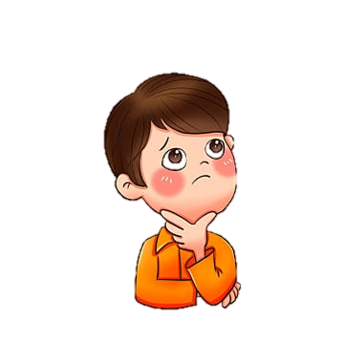
Trả lời
câu hỏi
Trả lời
Câu hỏi
?
1. Bạn học sinh kể gì về trống trường trong những ngày hè?
Cảm xúc của trống trường khi các bạn học sinh nghỉ hè.

Slide 14
Trả lời
câu hỏi
Trả lời
Câu hỏi
?
2.Tiếng trống trường trong khổ thơ cuối báo hiệu điều gì?
Báo hiệu bước vào năm học mới.

Slide 15
Trả lời
câu hỏi
Trả lời
Câu hỏi
?
3. Khổ thơ nào cho thấy bạn học sinh trò chuyện với trống trường như người bạn?
a. Khổ thứ nhất.
b. Khổ thứ hai.
c. Khổ thứ ba
d. Khổ thứ tư.

Slide 16
Trả lời
câu hỏi
Trả lời
Câu hỏi
?
4. Em thấy tình cảm của bạn học sinh đối với trống trường như thế nào?
Bạn học sinh rất yêu quý
trống trường, xem trống trường như là người bạn thân thiết.

Slide 17
NỘI DUNG
NỘI DUNG
Tình cảm gắn bó, thân thiết của
các bạn học sinh với trống trường.

Slide 18
Luyện đọc lại
TÔI LÀ HỌC SINH LỚP 2
Luyện
đọc lại
TÔI LÀ HỌC SINH LỚP 2
Cái trống trường em
Mùa hè cũng nghỉ
Suốt ba tháng liền
Trống nằm ngẫm nghĩ.
Buồn không hả trống
Trong những ngày hè
Bọn mình đi vắng
Chỉ còn tiếng ve?
Cái trống lặng im
Nghiêng đầu trên giá
Chắc thấy chúng em
Nó mừng vui quá!
Kìa trống đang gọi
Tùng! Tùng! Tùng! Tùng...
Vào năm học mới
Rộn vang tưng bừng.
(Thanh Hào)

Slide 19
Luyện tập văn bản
Luyện tập văn bản

Slide 20
Luyện tập
văn bản
Luyện tập
văn bản
Những từ nào dưới đây nói về trống trường như nói về
con người?
ngẫm nghĩ
buồn
đi vắng
mừng vui

Slide 21
Luyện tập
văn bản
Luyện tập
văn bản
2. Nói và đáp:
a. Lời tạm biệt của bạn học sinh với trống trường.
b. Lời tạm biệt bạn bè khi bắt đầu nghỉ hè.
Notes:
Có thể cho học sinh hoạt động theo cặp và trình bày trước lớp, hoặc chơi trò chơi phóng viên.

Slide 22
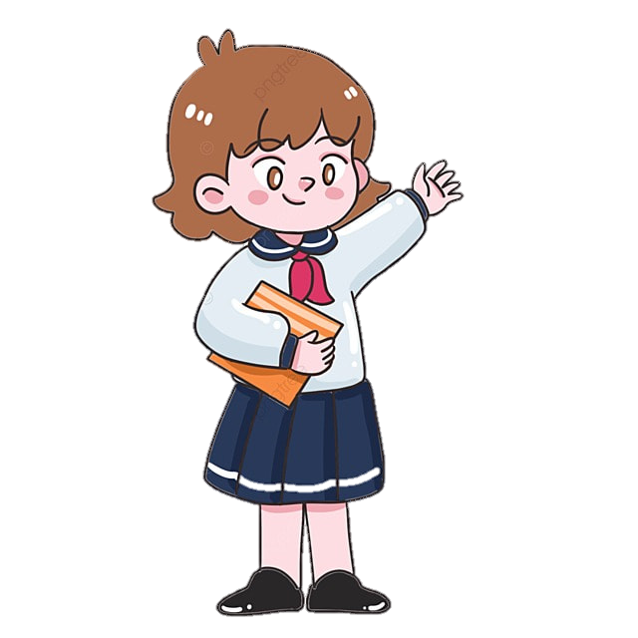
Luyện tập
văn bản
Luyện tập
văn bản
a. Lời tạm biệt của bạn học sinh với trống trường.
Tạm biệt trống mình về nghỉ hè nhé!

Slide 23
Luyện tập
văn bản
Luyện tập
văn bản
Lời tạm biệt bạn bè khi bắt đầu nghỉ hè
Tạm biệt bạn, về nghỉ hè vui vẻ nhé!

Slide 24
Cảm ơn quý thầy cô và các em học sinh
Cảm ơn quý thầy cô và các em học sinh

